Slide 1
Internet vecí (Internet of Things)
Adrián Vančo

Slide 2
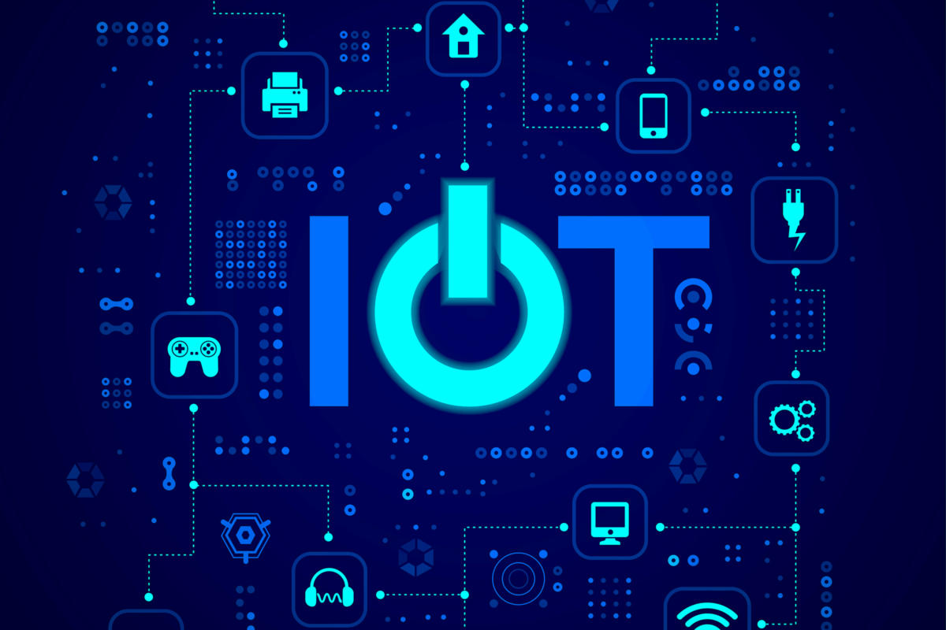
Definícia
Pojem Internet of Things vytvoril Kevin Ashton v roku 1999
Prepojenie zariadení / objektov / ľudí s internetom
Nízkonákladové prepojenie a komunikácia
Automatizácia, zrýchľovanie a zefektívňovanie
Notes:
Internet vecí je v informatike označenie pre technológie, ktoré prepájajú zariadenia / objekty / ľudí s internetom.
Umožňujúce nízkonákladové bezdrôtové prepojenie a komunikáciu rôznych senzorov a zariadení.
Účeľom IoT je automatizácia, zrýchľovanie a zefektívňovanie procesov. (diaľkové meranie veličín, zvyšovanie komfortu, diaľkové riadenie).

Slide 3
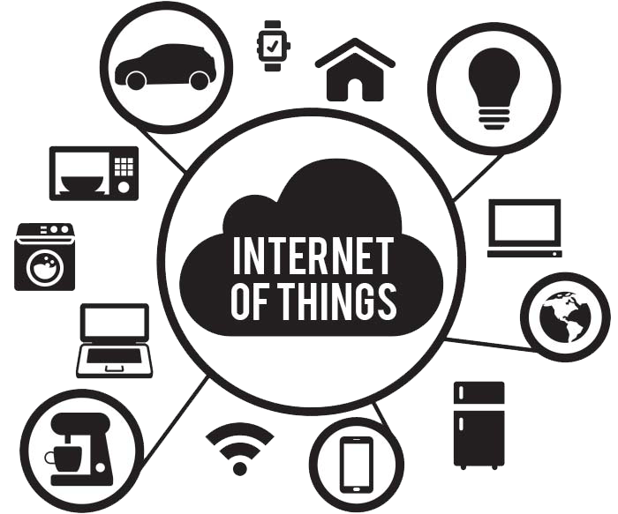
Súčasné aj budúce využitie
Priemysel, poľnohospodárstvo, zdravotníctvo , domácnosť a ďalšie...
Monitorovacie senzory
Sledovanie pohybu, polohy
Nahrádzajú staršie systémy a zariadenia
Na báze mobilných sietí
Notes:
Sledovanie pohybu, polohy osôb, zvierat, dopravných prostriedkov či tovaru.
Nahrádzajú staršie systémy a zariadenia vďaka špecializovaným sieťam ,komunikačným protokolom umožňujú veľmi nízku spotrebu.

Slide 4
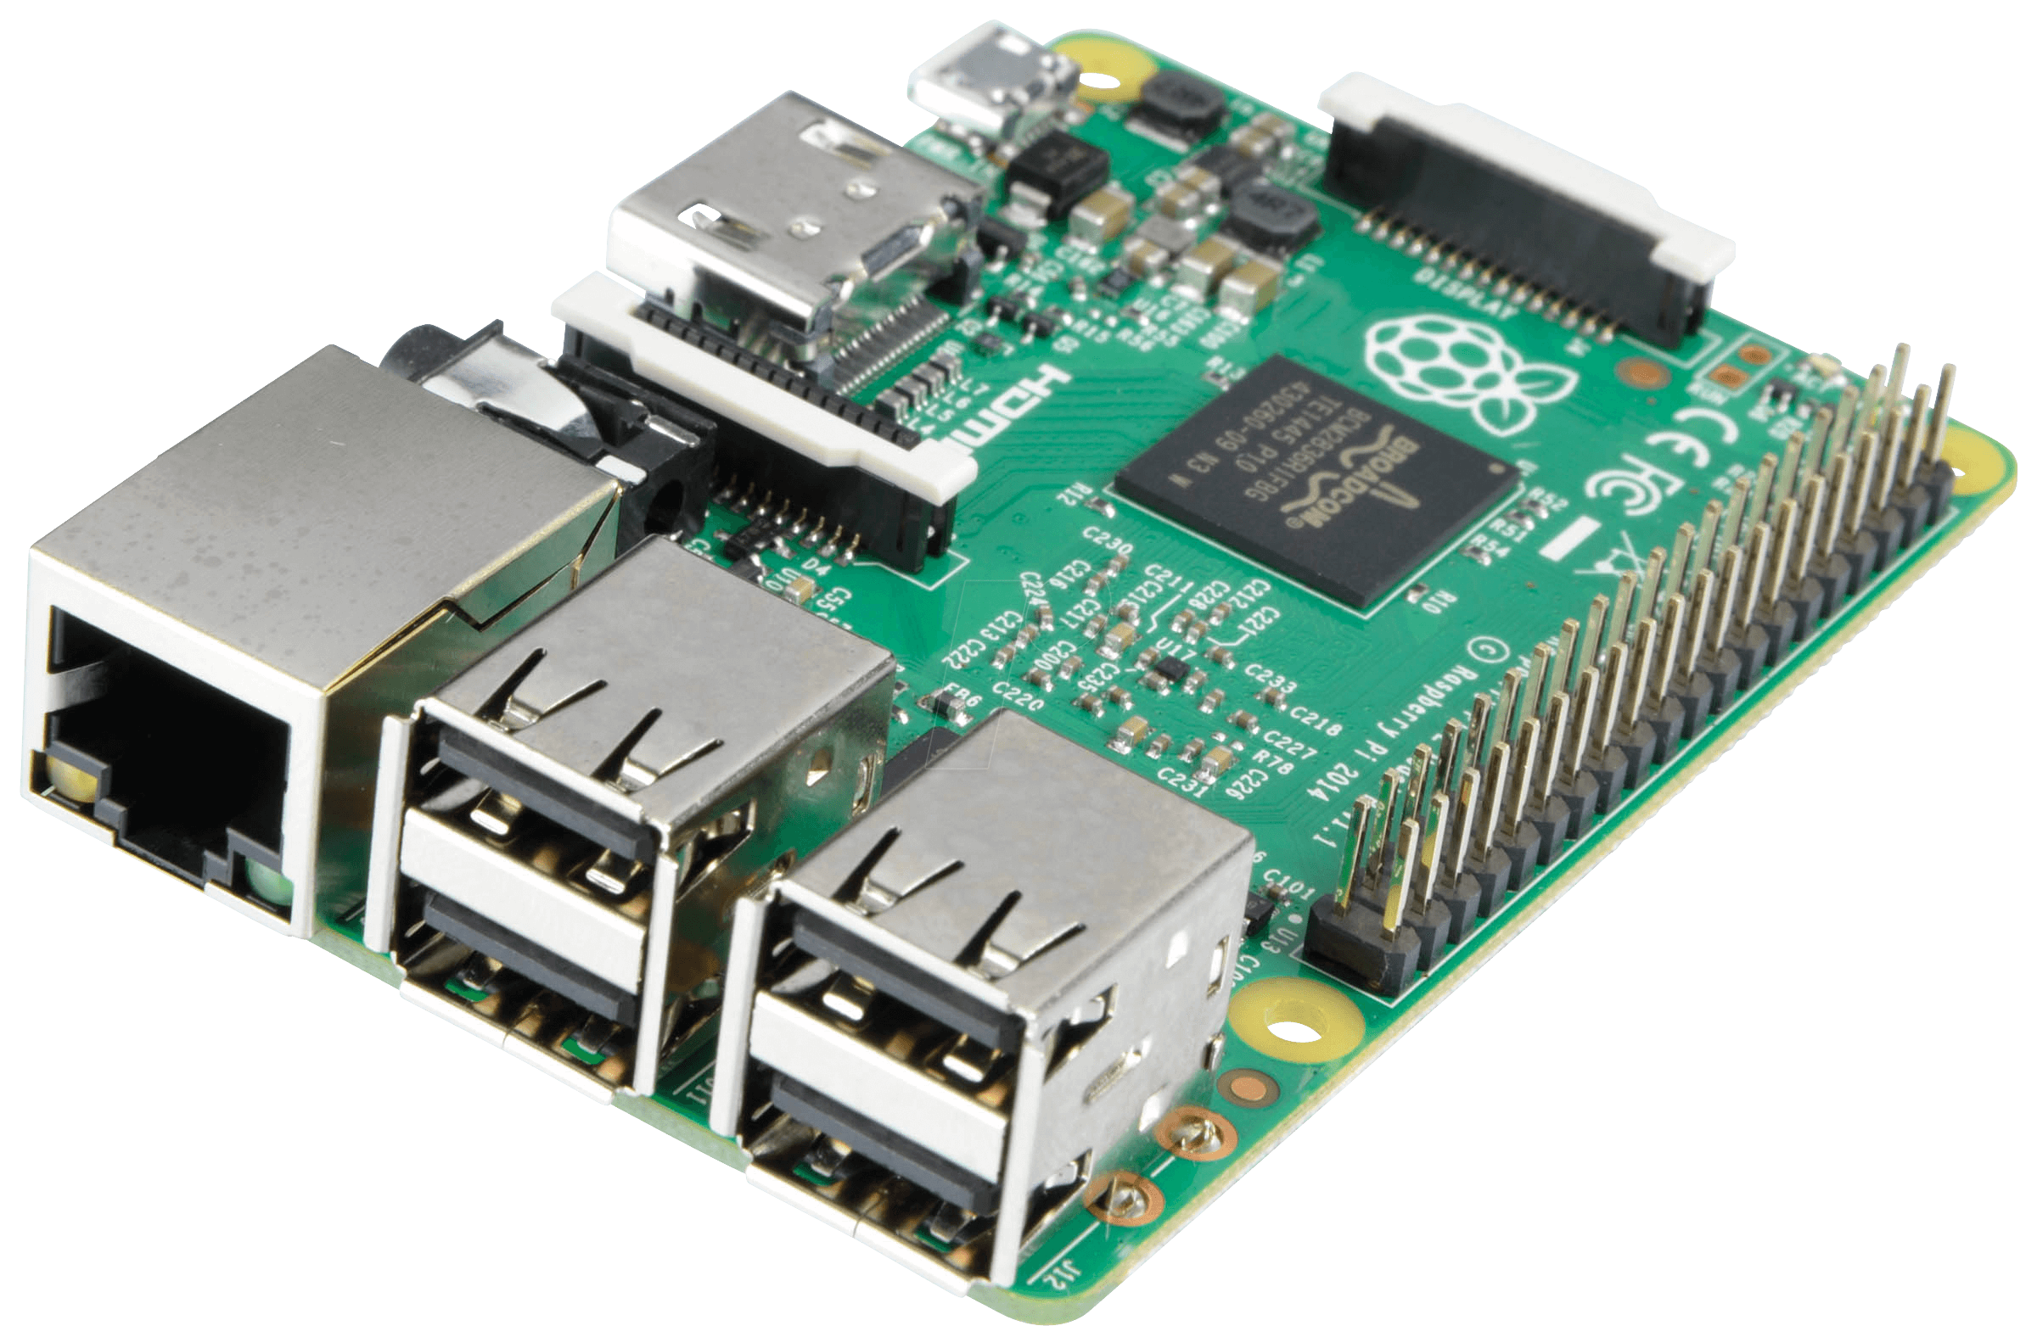
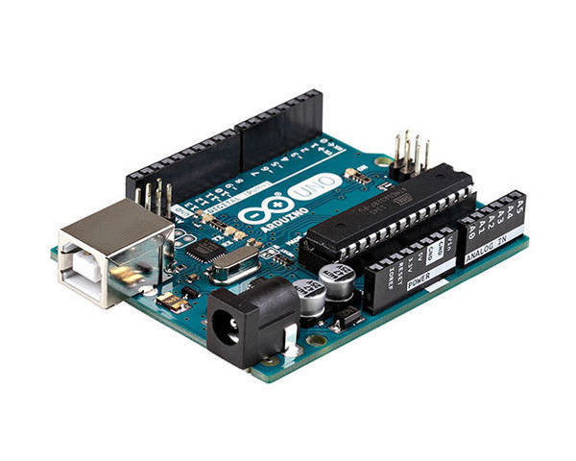
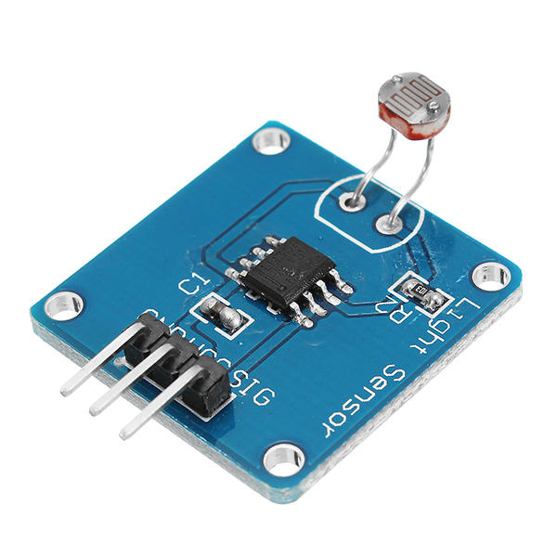
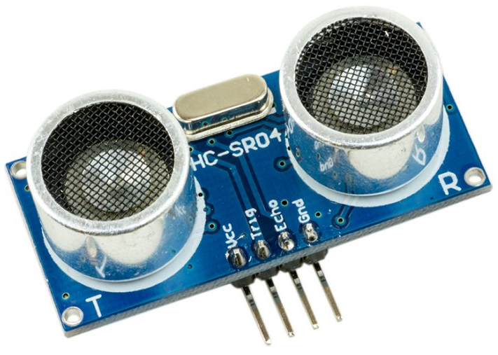
Zariadenia Internetu vecí
Mikropočítače
Raspberry Pi
OS Raspbian
Python, Scratch, Java
Mikrokontroléry
Arduino
C / C++
Senzory a spínače / ovládače

Slide 5
Cloud a Fog computing
Cloud
Prístup k údajom kdekoľvek a kedykoľvek
Obsahuje potrebné služby
IaaS
PaaS
mPaaS
SaaS
Model ,,pay-as-you-go”
Berie cloud skôr ako nástroj
Znižuje
potrebu IT vybavenia, správy a údržby
Náklady na energiu, personál
Fog
Znižuje sa dátové zaťaženie siete
Umožňuje okrajovým zariadeniam spúšťať aplikácie lokálne
Zvyšuje odolnosť
Rozširuje konektivitu cloudu
Notes:
Aplikacie M2M machine to machine M2P machine to people

Slide 6
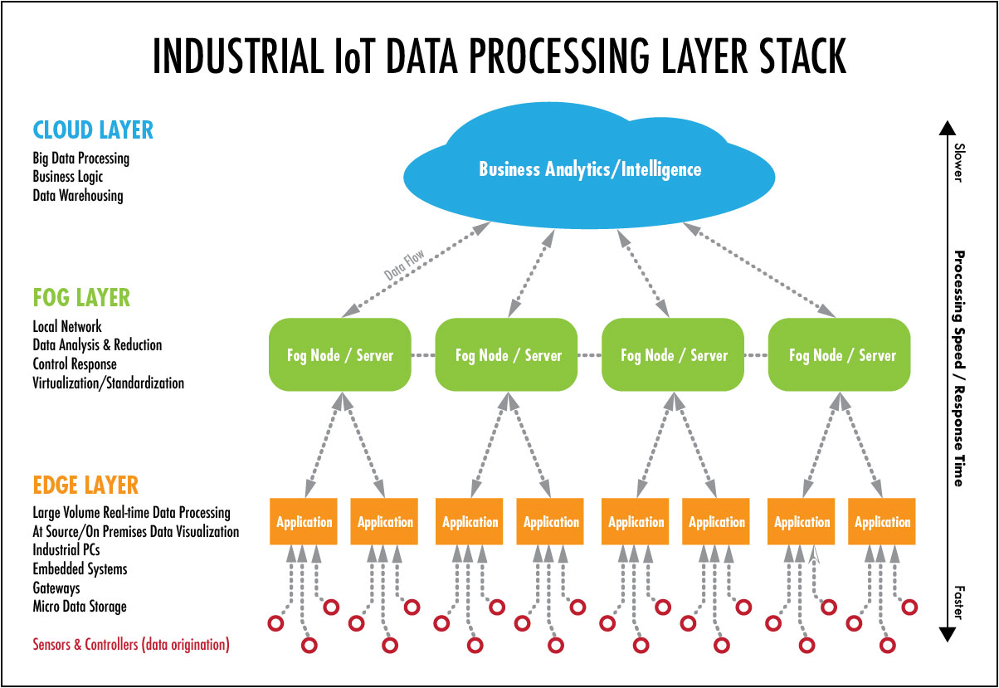

Slide 7
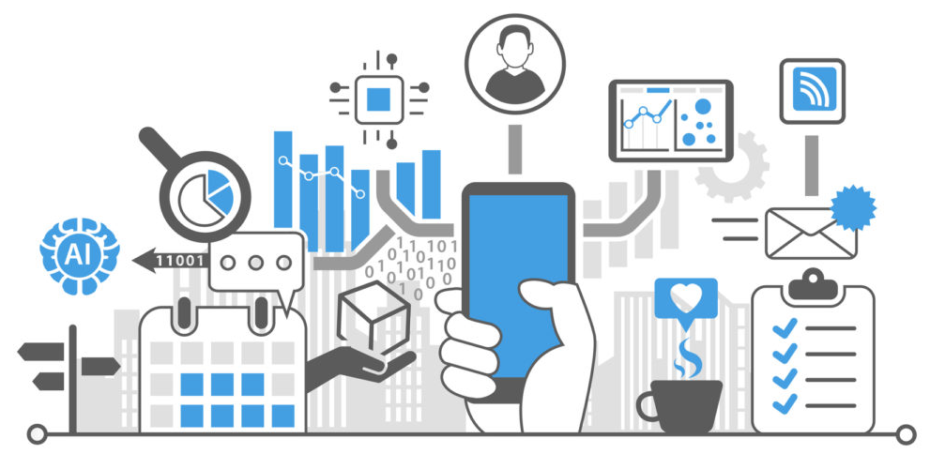
Big data
Informácie, ktoré pochádzajú z rôznych zdrojov
Koľko údajov zhromažďujú senzory?
Autonómne auto môže generovať 500 GB za deň
Airbus A 380 Engine až 1 PB na let
Bezpečnostné senzory v baniach až 2,4 TB za minútu
Inteligentný dom 1 GB za týždeň

Slide 8
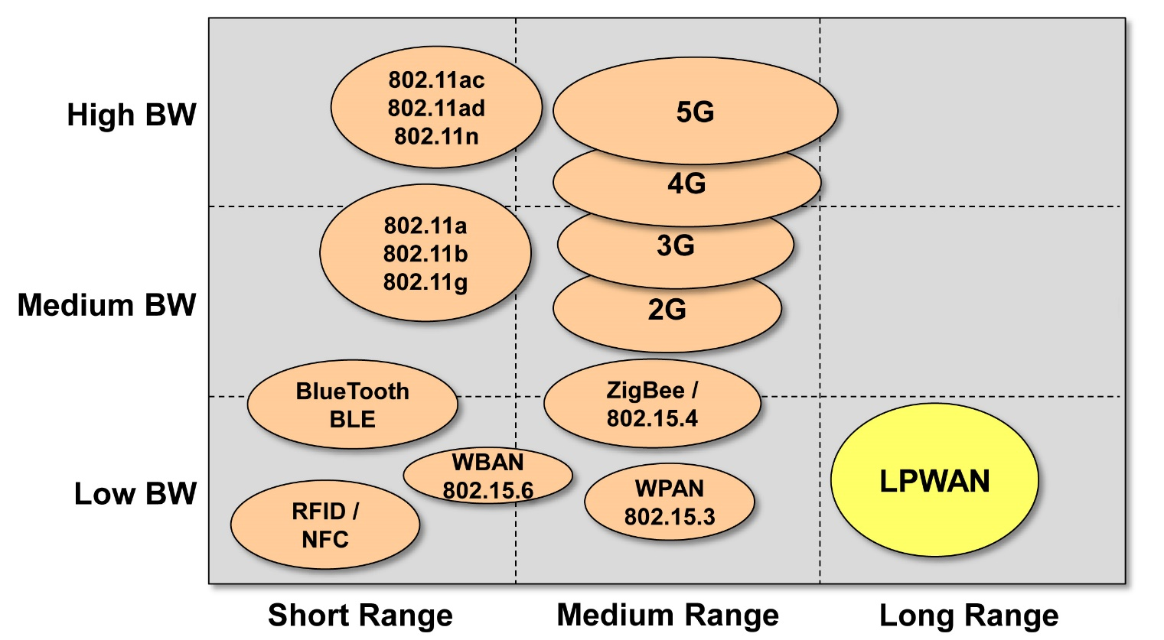
Siete pre Internet vecí
Dlhý dosah
LPWAN
Sigfox
LoRa
Stredný dosah
LTE
Krátky dosah
ZigBee
Z-Wave
Bluetooth
Káblové
Ethernet
Power-line communication

Slide 9
Zhrnutie
Široké využitie
Nízke náklady
Automatizácia, zrýchľovanie a zefektívňovanie
Do roku 2022 sa očakáva 200 miliárd zariadení Internetu vecí

Slide 10
Zdroje
https://static-course-assets.s3.amazonaws.com/I2IoT20/en/index.html
https://static-course-assets.s3.amazonaws.com/IoTFCT201/en/index.html
https://en.wikipedia.org/wiki/Big_data
https://sk.wikipedia.org/wiki/Internet_vec%C3%AD
https://www.postscapes.com/iot-history/
https://en.wikipedia.org/wiki/Internet_of_things
https://www.winsystems.com/wp-content/uploads/2017/12/cloud-fog-edge_infographic.jpg
https://images.idgesg.net/images/article/2019/02/iot_internet_of_things_by_jackie_niam_gettyimages-996958260_2400x1600-100788446-large.jpg
https://i2.wp.com/www.iotleague.com/wp-content/uploads/2015/11/IoT3.png?fit=700%2C583
https://a.pololu-files.com/picture/0J7808.600x480.jpg?810c5e85aeb9493d9ec9fed8abe68464
https://cdn-reichelt.de/bilder/web/xxl_ws/A300/RASPBERRY_PI_2_B_01.png
https://imgaz2.staticbg.com/thumb/large/oaupload/banggood/images/F0/1C/9dc2515e-ab70-4f85-b0f3-f68afed52d0a.JPG
https://www.piborg.org/image/cache/catalog/freeburn/BURN-0019/DSC_0245-1024x780.jpg

